Slide 1
VICERRECTORADO DE INVESTIGACION Y VINCULACION
CON LA COLECTIVIDAD
UNIDAD DE GESTION DE POSTGRADOS
MAESTRIA EN GESTION DE PROYECTOS
PROMOCION II
“APLICACION DE LA GUIA DEL PMBOK EN EL PROCESO DE PLANIFICACION DEL PROYECTO PARA EL DISEÑO DE UNA RED DE CONOCIMIENTO COLABORATIVA Y AUTO REGULADA, PARA LA ESPE”
Galo Alvarez M.
Pilar Bucheli S.

Slide 2
“El éxito en los proyectos radica en dos simples principios:
Objetivos claros y
Compromisos fuertes”
Moses Thompson, líder de la consultora de proyectos Team Technologies

Slide 3
IDEA DEL PROYECTO
Por qué fracasan los proyectos en la ESPE?
Quién supervisa la ejecución de los proyectos en la ESPE?
Cómo se diseñan y gestionan los proyectos en la ESPE?
Sólo es cuestión de seguir la Guía del PMBOK®?
Se requieren competencias adicionales para gestionar proyectos o cualquier persona puede hacerlo?
Es factible aplicar la guía del PMBOK®, en proyectos que se contratan?

Slide 4
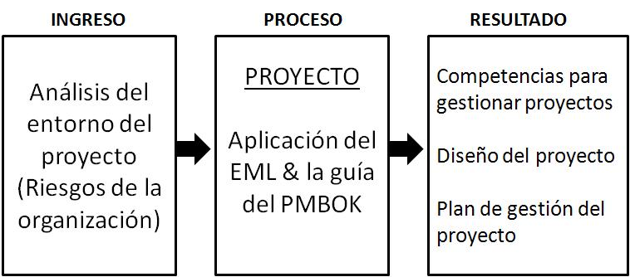
IDEA DEL PROYECTO
Según la guía del PMBOK®, se requiere:
Fundamentos de la Dirección de Proyectos
Conocimientos, normas y regulaciones del área de aplicación
Comprensión del entorno del proyecto
Conocimientos y habilidades de dirección general
Habilidades interpersonales

Slide 5
IDEA DEL PROYECTO
UNA NECESIDAD DE LA INSTITUCION:
“APLICACION DE LA GUIA DEL PMBOK® EN EL PROCESO DE PLANIFICACION DEL PROYECTO PARA EL DISEÑO DE UNA RED DE CONOCIMIENTO COLABORATIVA Y AUTO REGULADA, PARA LA ESPE”
Tesis de Grado
(Trabajo)
Ejemplo
(Proyecto)
Aplicación de la guía del PMBOK® y su impacto
Diseño de la Red de conocimiento colaborativa y auto regulada
Cultura Proyectos
Mejorar el ranking

Slide 6
ESTRUCTURA DEL TRABAJO
Introducción | → | Datos generales: Determinación de la necesidad, presentación del trabajo, objetivos y justificación práctica
Comprensión del entorno del proyecto | → | Diagnóstico de la institución en los aspectos de organización, procesos internos, áreas involucradas y cultura
Aplicación del Enfoque del Marco Lógico para el diseño del proyecto | → | Definición y análisis de problemas, de objetivos, de alternativas de solución, de involucrados Gestión de la integración del proyecto
Aplicación de la guía del PMBOK® en el proceso de planificación del proyecto | → | Plan de gestión del proyecto: Gestión del Alcance Gestión de los Recursos Humanos Gestión de Costos Gestión de Comunicaciones Gestión de Riesgos Gestión de Adquisiciones
Conclusiones y recomendaciones | → | Implicaciones de la implementación de la guía del PMBOK para el proceso de planificación

Slide 7

INTRODUCCION
“El éxito en los proyectos radica en dos simples principios:
objetivos claros y compromisos fuertes”
Moses Thompson

Slide 8
INTRODUCCION
Determinación de la necesidad
A nivel empresarial, generalmente los proyectos son autorizados como resultado de una o más de las siguientes consideraciones estratégicas:
Una demanda del mercado
Una necesidad de la organización
Una solicitud de un cliente
Un avance tecnológico
Un requisito legal
Aprovechar una oportunidad
Operacionalizar el plan estratégico de la institución
Necesidad de generar la cultura de proyectos y aprovechar el conocimiento de los maestrantes

Slide 9
INTRODUCCION
Presentación del Tema
El presente trabajo pretende mostrar la forma como se puede introducir los conceptos sobre gestión de proyectos, aplicando la guía del PMBOK® para el diseño y ejecución de proyectos tecnológicos en instituciones con un tipo de organización funcional clásica jerárquica como es la ESPE, orientado a aquellas personas que:
Inician la idea del proyecto
Tienen la responsabilidad de plantear el proyecto
Son designados administradores de los contratos, o
Sobre quienes generalmente, recae la responsabilidad del diseño y ejecución de los proyectos en la ESPE.

Slide 10
INTRODUCCION
Objetivo del Trabajo
Objetivo General
Aplicar la guía del PMBOK® en el proceso de planificación del proyecto para el diseño de una red de conocimiento colaborativa y auto regulada para la ESPE

Slide 11
INTRODUCCION
Objetivo del Trabajo
Objetivos específicos:
Analizar el entorno del proyecto, para identificar posibles riesgos a nivel organizacional que puedan generar impacto negativo en el éxito del proyecto.
Diseñar los perfiles para cada rol, en función de las habilidades y conocimientos definidos en la guía del PMBOK® aplicables a la gestión de proyectos en la institución.
Diseñar el proyecto y elaborar el plan de gestión del mismo, basado en la guía del PMBOK®, con los procesos de planificación más adecuados, para aplicación en los proyectos de tecnología de la institución, contratados con empresas externas.

Slide 12
INTRODUCCION
Valor práctico del trabajo
Establecer una metodología de gestión de proyectos para aplicación en una institución clásica.
Usar el estándar en este tema y generar cultura de gestión de proyectos basados en la guía del PMBOK®
El desarrollo de las competencias permitirá disponer de un estilo de liderazgo aplicable a gestión de proyectos y a cualquier gestión administrativa.

Slide 13
INTRODUCCION
Valor práctico del trabajo
Mediante la aplicación en un proyecto real, permitirá:
Iniciar y diseñar el proyecto utilizando el Enfoque del Marco Lógico.
Definir los procesos necesarios para aplicación en un proceso de contratación con una empresa externa y gestionar el proyecto con un contrato de por medio.
Al considerar, en la fase de planificación, todas las áreas de conocimiento establecidas en la guía del PMBOK®, permitirá contar con un documento que servirá de guía para la planificación de futuros proyectos de aplicación real o como un documento guía para alumnos y docentes que se interesen en aplicar la guía del PMBOK® para gestionar proyectos contratados con empresas externas.

Slide 14
ANALISIS DEL ENTORNO DEL PROYECTO
“El éxito en los proyectos radica en dos simples principios:
objetivos claros y compromisos fuertes”
Moses Thompson

Slide 15
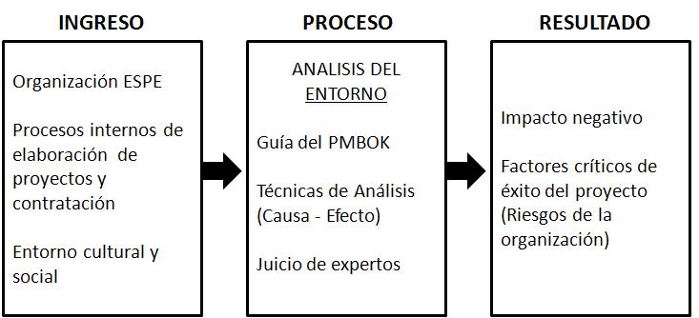
ANALISIS DEL ENTORNO
Introducción

Slide 16
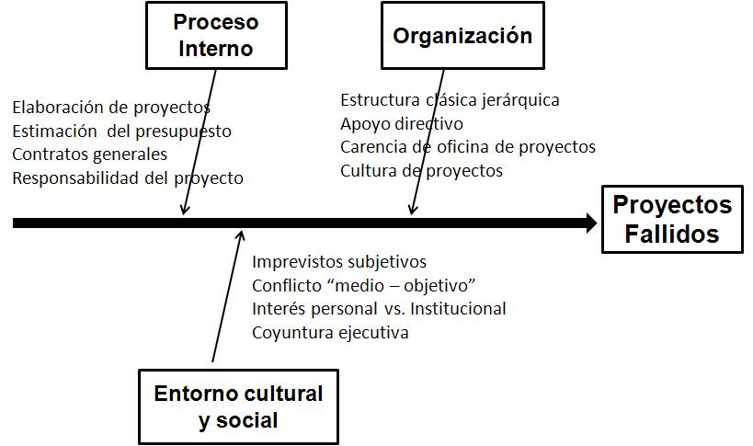
ANALISIS DEL ENTORNO
Análisis Causa - Efecto

Slide 17
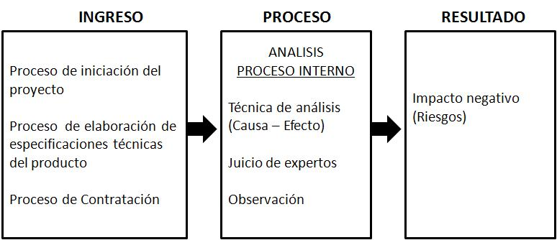
ANALISIS DEL ENTORNO
Análisis del proceso interno

Slide 18
ANALISIS DEL ENTORNO
Análisis del proceso interno
No existe un proceso para definir las necesidades y requerimientos institucionales.
El diseño, la planificación y la gestión de proyectos, son asignados a personal técnico de las áreas.
La gestión del proyecto se limita únicamente a la definición del objeto y a las especificaciones técnicas descritas en el contrato con la empresa externa

Slide 19
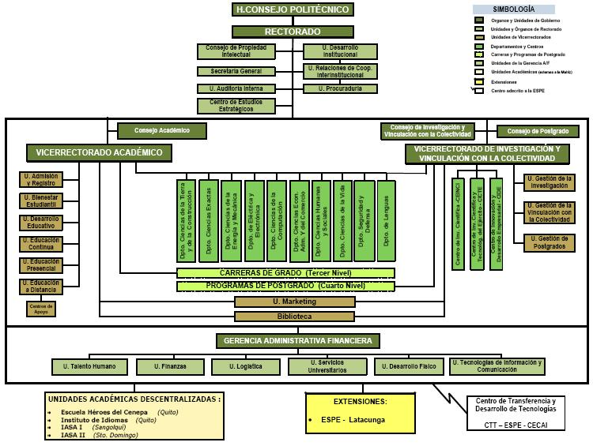
ANALISIS DEL ENTORNO
Análisis Organizacional

Slide 20
ANALISIS DEL ENTORNO
Análisis Organizacional
En el caso de la ESPE, tiene una organización funcional clásica y jerárquica, no basada en proyectos, carece de sistemas de gestión diseñados para apoyar las necesidades de los proyectos en forma eficiente y efectiva. La ausencia de sistemas orientados a proyectos usualmente dificulta la dirección de proyectos.

Slide 21
ANALISIS DEL ENTORNO
Análisis Organizacional
Los factores que afectan al éxito de los proyectos son:
Falta de información o desinterés por parte de los usuarios
Especificaciones y requisitos incompletos, cambiantes o mal definidos
Falta de apoyo de los directivos, toda la responsabilidad cae en el administrador del contrato
Incompetencia tecnológica
Falta de recursos
Expectativas no realistas, novelería
Objetivos poco claros
Plazos temporales no realistas
Uso de tecnología novedosa
Falta de participación de los usuarios
La típica frase “Ya no lo necesito”
Falta de gestión de TIC’s
Desconocimiento de la tecnología

Slide 22
ANALISIS DEL ENTORNO
Análisis del entorno social y cultural
En instituciones que carecen de cultura de proyectos y donde los proyectos son manejados por personal técnico sin conocimientos en gestión de proyectos:
Prevalece el criterio personal antes que el institucional
Su responsabilidad es limitada y antojadiza.
La ejecución del proyecto (contrato) es de exclusiva responsabilidad del administrador del contrato.
El resultado final es incierto, alto riesgo para el proyecto.

Slide 23
ANALISIS DEL ENTORNO
Diagnóstico
En instituciones con organización funcional, que carecen de cultura de proyectos y donde los proyectos son manejados por personal técnico sin conocimientos en gestión de proyectos, se caracteriza por los siguientes aspectos:
Prevalece el criterio personal antes que el institucional
No existe un proceso para definir las necesidades y requerimientos institucionales. → Reactivos.
La gestión del proyecto se limita únicamente a la definición del objeto y a las especificaciones técnicas descritas en el contrato.
La responsabilidad del proyecto recae en el técnico y administrador del contrato y no en el equipo del proyecto.
Existen funciones sin responsabilidades de las áreas involucradas

Slide 24
ANALISIS DEL ENTORNO
Potenciales Riesgos definidos
Impacto del proceso interno
Metodología para elaborar y diseñar proyectos
Calidad de especificaciones técnicas
Procesos de contratación
La gestión del proyecto se limita a la definición del objeto del contrato y es gestionado por personal técnico del área requirente.

Slide 25
ANALISIS DEL ENTORNO
Potenciales Riesgos definidos
Impacto de la Organización
Falta de compromiso y temor a asumir responsabilidades relacionadas al proyecto y al contrato
Apoyo directivo y económico al proyecto
Proyectos que no responden a la planificación estratégica
El alcance se restringe a los límites del área requirente
La responsabilidad recae sobre el administrador del contrato, existiendo ausencia de gestión de proyectos.

Slide 26
ANALISIS DEL ENTORNO
Potenciales Riesgos definidos
Impacto Social y Cultural
Interés personal antes que el institucional
Falta de colaboración y desinterés de los involucrados
Nace la oportunidad de crecimiento personal aprovechando la coyuntura que se genera por el proyecto
Personal técnico interesado en el producto, no en el proyecto
En caso de fallas, las áreas funcionales responsabilizan a los técnicos y viceversa

Slide 27
DISEÑO DEL PROYECTO
Aplicación del EML
“El éxito en los proyectos radica en dos simples principios:
objetivos claros y compromisos fuertes”
Moses Thompson

Slide 28
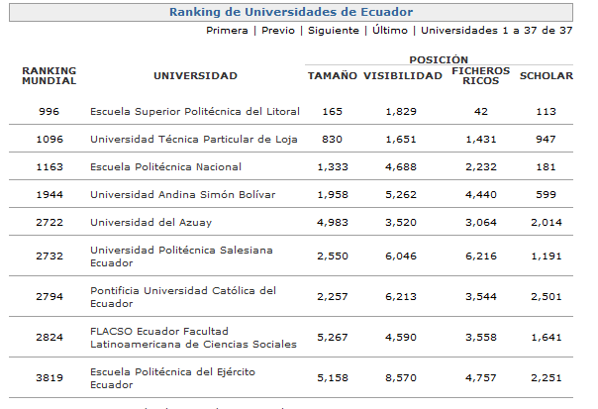
DISEÑO DEL PROYECTO
Determinación de la necesidad
9
Fuente: Sitio Web www.webometrics Marzo 2011

Slide 29
DISEÑO DEL PROYECTO
Definición conceptual del proyecto
La ESPE como institución contratante de la ejecución del proyecto
Que los responsables del proyecto y del contrato tengan las herramientas que le permitan ejecutar la planificación, controlar y cerrar el proyecto con éxito, estas actividades incluirán:
Identificación y análisis de problemas
Análisis de objetivos
Análisis de alternativas
Diseño del proyecto
Planificación de la gestión del proyecto

Slide 30
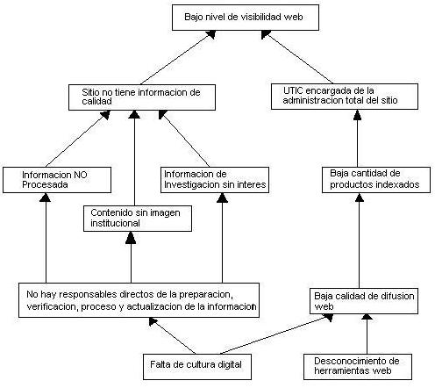
DISEÑO DEL PROYECTO
Identificación del Problema

Slide 31
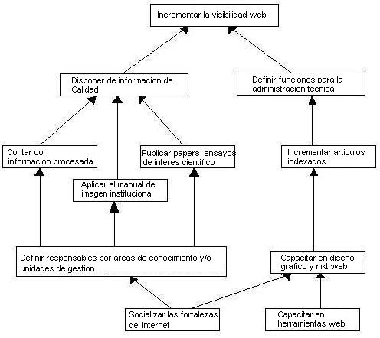
DISEÑO DEL PROYECTO
Árbol de Objetivos

Slide 32
DISEÑO DEL PROYECTO
Estrategia
QUE:
Incrementar la visibilidad de la página Web de la ESPE para estar dentro de las 1000 mejores universidades dentro del ranking Web
COMO:
A través de la implementación de una red de conocimiento colaborativa y auto regulada por sus unidades con contenido de calidad que motive al mundo visitar la página WEB de la ESPE para obtener conocimiento.
Indicador de Volumen (pdf, ppt, doc)
Visibilidad e impacto (enlaces externos)
Popularidad (número de visitas)

Slide 33
DISEÑO DEL PROYECTO
Definición de Involucrados
INTERNOS
EXTERNOS
Rector
Vicerrectores
Jefes de Departamentos
Unidades Administrativas
Director UTIC
Alumnos
Comunidad científica
Público en general

Slide 34
PLANIFICACIÓN DE LA GESTIÓN
DEL PROYECTO
“El éxito en los proyectos radica en dos simples principios:
objetivos claros y compromisos fuertes”
Moses Thompson

Slide 35
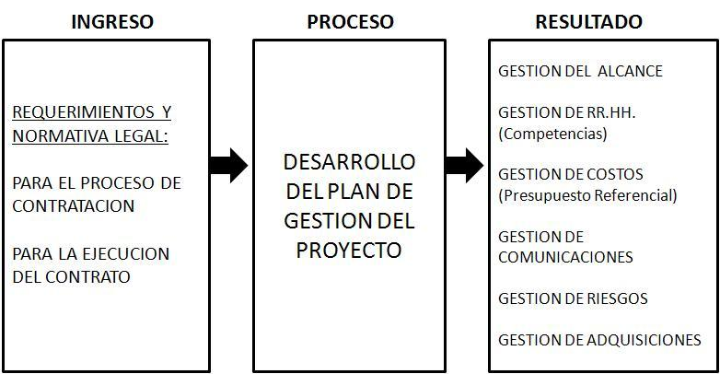
PLAN DE GESTION
Selección y justificación de los procesos PMI requeridos

Slide 36
PLAN DE GESTION
PROCESOS PARA GESTIONAR LA CONTRATACION

Slide 37
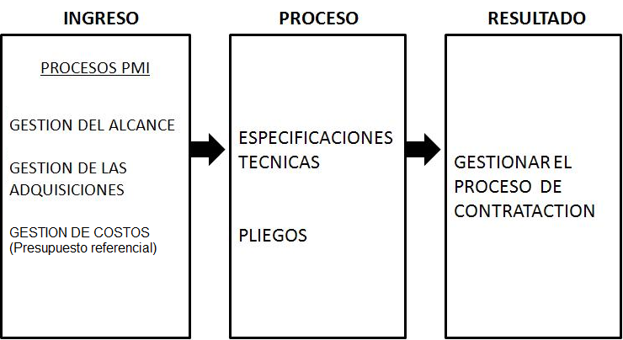
PLAN DE GESTION
Procesos requeridos para gestionar la contratación

Slide 38
PLAN DE GESTION
Procesos requeridos para gestionar la contratación
Gestión del Alcance
Gestión de las Adquisiciones
Gestión de Costos (Presupuesto)
Gestión del Tiempo

Slide 39
GESTION DE LA INTEGRACION
Alcance del Proyecto
Objetivo del proyecto
Mejorar el ranking web de la ESPE y posicionarla dentro de las 1000 mejores universidades del mundo mediante la implementación de una red de conocimiento colaborativa y auto regulada por sus unidades con contenido de calidad que motive al mundo visitar el portal Institucional de la ESPE para obtener conocimiento.

Slide 40
PLAN DE GESTION
Procesos requeridos para gestionar la contratación
Gestión del Alcance
REQUISITOS DEL PRODUCTO
Considerar la norma 408-10 de las Normas de Control Interno,
referente a las Condiciones generales y especificaciones
técnicas del producto:
“Las características han de ser claras, completas e inequívocas,
lo cual significa que no deben presentar ambigüedades,
ni contradicciones entre las mismas, que propicien diferentes
interpretaciones de una misma disposición, ni indicaciones
parciales sobre determinado tópico, así como, tampoco errores,
ya que estos factores complicaran el desarrollo del proceso de
ejecución generalmente aumentando plazo y costo.”

Slide 41
PLAN DE GESTION
Procesos requeridos para gestionar la contratación
Gestión del Alcance
CRITERIOS DE ACEPTACION DEL PRODUCTO
La aceptación del producto se realizará de acuerdo a lo manifestado en las especificaciones del producto y en base a los artículos 121, 122, 123, 124 y 125 del Reglamento a la Ley Orgánica del Sistema Nacional de Contratación Pública.
Así como, la norma 410-07 numerales 6 y 8 de las Normas de Control Interno, referente al desarrollo y adquisición de software aplicativo.

Slide 42
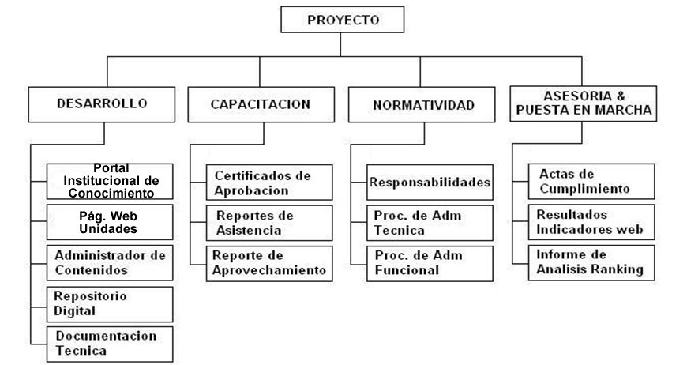
PLAN DE GESTION
Procesos requeridos para gestionar la contratación
Gestión del Alcance
EDT DEL PROYECTO (WBS)

Slide 43
PLAN DE GESTION
Gestión del Alcance
DESCRIPCIÒN DEL ALCANCE
CONSULTORÍA Y CAPACITACIÓN
Definición de estándares web
Instalación y configuración de herramientas para la
  generación de contenidos y distribución de administración, que sea
  compatible con los buscadores para expandir la web de la ESPE
Capacitación en herramientas web y Administración de contenidos
Capacitación para indexar archivos
Capacitación para la creación de páginas web de las Unidades de gestión
  estratégicas de la Institución.
Medición de indicadores web

Slide 44
PLAN DE GESTION
Gestión del Alcance
DEFINICIÓN DE PROCEDIMIENTOS
1, Definir:
Responsabilidades
Funciones por áreas de conocimiento y/o
unidades de gestión
Funciones para la administración técnica
  2, Desarrollar Instructivos, políticas y reglamentación

Slide 45
PLAN DE GESTION
Gestión del Alcance
DESARROLLO WEB
Creación de subdominios para cada unidad
Desarrollo de Páginas web de interés público y científico de las
principales Unidades Académicas, Investigativas y Administrativas
Diseño de un portal institucional de conocimiento que incluya las
  Páginas web de las unidades.
Revisión y rediseño del Repositorio digital.
Generación y publicación de archivos indexados.
Aplicación del manual de imagen institucional.

Slide 46
PLAN DE GESTION
Gestión del Alcance
ADMINISTRACIÓN Y SEGUIMIENTO
Administración de los subdominios, unidades y usuarios
Administración de artículos que sean indexados en los
buscadores
Mantenimiento y control de la calidad del contenido de las
páginas web.
Evaluación del ranking web
Análisis del posicionamiento y generación de acciones
correctivas

Slide 47
PLAN DE GESTION
Gestión del Alcance
Exclusiones del proyecto
Mejora continua del capital intelectual de la ESPE
El costo y tiempo que implica la generación de un modelo para la creación de una red de conocimiento
Recolección de la información bajo una nueva metodología
La cultura organizacional de la ESPE
La calidad de los contenidos y propiedad intelectual de la información
La administración de la información y la frecuencia de actualización
Cumplimiento de la normativa

Slide 48
PLAN DE GESTION
Procesos requeridos para gestionar la contratación
Gestión del Alcance
Gestión de las Adquisiciones
Gestión de Costos (Presupuesto)
Gestión del Tiempo

Slide 49
PLAN DE GESTION
Procesos requeridos para gestionar la contratación
Gestión de las Adquisiciones
PLAN DE CONTRATACION EXTERNA
Capacitación
Instalación y configuraciòn
Desarrollo de las páginas web de las unidades
Desarrollo del portal web institucional de conocimiento.
Revisión y rediseño del repositorio digital
Evaluación y seguimiento
El proceso de contratación se realizará aplicando todas las normas comunes a los procesos de contratación pública expresadas en la Ley Orgánica del Sistema Nacional de Compras Públicas y su Reglamento

Slide 50
PLAN DE GESTION
Procesos requeridos para gestionar la contratación
Gestión de las Adquisiciones
PROCESO DE EVALUACION
Para el proceso de evaluación, se nombrará la comisión técnica de calificación de las ofertas y esta podrá crear subcomisiones de apoyo de acuerdo con la ley.
El procedimiento para contratación mediante concurso público o subasta inversa electrónica esta explicado en el Reglamento a la Ley de Contratación Pública:
Artículo 41 Precalificación
Artículo 45 Calificación de participantes y oferta económica inicial
Artículo 46 Puja
Artículo 47 Adjudicación

Slide 51
PLAN DE GESTION
Procesos requeridos para gestionar la contratación
Gestión de las Adquisiciones
CRITERIOS DE EVALUACION DE LAS OFERTAS
Cumplimiento exacto del objeto y especificaciones técnicas
Costo total del contrato
Capacidad técnica
Enfoque de gestión del proyecto
Enfoque técnico
Capacidad financiera
Capacidad e interés de producción para cumplir con los posibles requisitos futuros
Tamaño y tipo de negocio
Referencias
Derechos de propiedad intelectual

Slide 52
PLAN DE GESTION
Procesos requeridos para gestionar la contratación
Gestión de las Adquisiciones
PARA EL ADMINISTRADOR DEL CONTRATO (LOSNCP y Reg)
El artículo 70, Administración del Contrato, dice: “Los contratos contendrán estipulaciones específicas relacionadas con las funciones y deberes de los administradores del contrato, …”.
El artículo 121, Administración del Contrato, dice: “En todo contrato, la entidad contratante designará de manera expresa un administrador del mismo, quien velará por el cabal y oportuno cumplimiento del contrato de todas y cada una de las obligaciones derivadas del contrato….”
Dentro de las responsabilidades de la administración del contrato, se debe actuar en concordancia a los artículos 122 Negativa a recibir; artículo 123 Recepción definitiva; artículo 124 Contenido de las actas y articulo 125 Liquidación del contrato.

Slide 53
PLAN DE GESTION
Procesos requeridos para gestionar la contratación
Gestión de las Adquisiciones
FUNCIONES DEL ADMINISTRADOR DEL CONTRATO (NCI 408-17)
Establecer un sistema que evalúe el logro de los objetivos…
Establecer la estructura organizacional necesaria para que el proyecto se ejecute en forma óptima.
Velar porque se efectúen evaluaciones periódicas del proyecto
Velar y responsabilizarse porque la ejecución del contrato se ejecute de acuerdo a lo programado.
Intervenir en las actas de entrega recepción provisional, parcial, total y definitiva.
Disponer la cancelación de valores adeudados de acuerdo al contrato
Cierre y liquidación del contrato

Slide 54
PLAN DE GESTION
Procesos requeridos para gestionar la contratación
Gestión de las Adquisiciones
LIQUIDACION Y CIERRE DEL CONTRATO
El proceso de cierre del contrato incluirá la verificación de que todo el trabajo y todos los productos entregables han sido aceptables.
El proceso de cierre del contrato también incluirá actividades administrativas que son de responsabilidad del administrador del contrato.
Los términos y condiciones del contrato pueden prescribir procedimientos específicos para el cierre del contrato

Slide 55
PLAN DE GESTION
Procesos requeridos para gestionar la contratación
Gestión del Alcance
Gestión de las Adquisiciones
Gestión de Costos (Presupuesto)
Gestión del Tiempo

Slide 56
PLAN DE GESTION
Procesos requeridos para gestionar la contratación
Gestión de Costos
PRODUCTO | VALOR
CONSULTORÍA E INVESTIGACIÓN DEL RANKING UNIVERSITARIO E INTALACIÓN y CONFIGURACIÓN DE LAS PÁGINAS WEB DE LAS UNIDADES ESTRATÉGICAS DE LA INSTITUCIÓN | 17,000
DESARROLLO DEL PORTAL INSTITUCIONAL DE CONOCIMIENTO | 50,000
COSTO REFERENCIAL DEL PROYECTO | 67,000

Slide 57
PLAN DE GESTION
PROCESOS PARA GESTIONAR LA EJECUCIÓN del CONTRATO

Slide 58
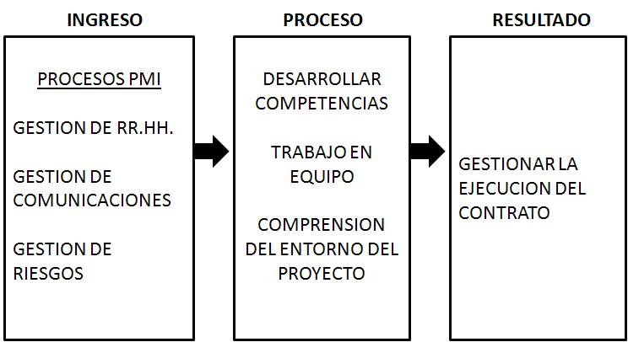
PLAN DE GESTION
Procesos requeridos para gestionar la ejecución del contrato

Slide 59
PLAN DE GESTION
Procesos requeridos para gestionar la EJECUCION
Gestión de RR. HH. (Competencias)
Gestión de las Comunicaciones
Gestión de Riesgos

Slide 60
PLAN DE GESTION
Procesos requeridos para gestionar la ejecución
Gestión de RR.HH. (Competencias)
Según la guía del PMBOK®, La dirección de un proyecto incluye:
Identificar los requisitos
Establecer unos objetivos claros y posibles de realizar
Equilibrar las demandas concurrentes de calidad, alcance, tiempo y costos
Adaptar las especificaciones, los planes y el enfoque a las diversas inquietudes y expectativas de los diferentes interesados.
SABER
Conocimiento
HACER
Habilidades , Destrezas
Conceptual
Procedimental
Competencia
Actitudinal
SER
Actitud, personalidad

Slide 61
PLAN DE GESTION
Procesos requeridos para gestionar la ejecución
Gestión de RR.HH. (Competencias)
INGRESO
PROCESO
RESULTADO
Áreas de Experiencia
Según la guía del PMBOK®:
Fundamentos de Dirección de Proyectos
Normas y Regulaciones del área de aplicación
Comprensión del entorno
Habilidades de Dirección General
Habilidades interpersonales
DESARROLLO DE COMPETENCIAS
Metodologías
Experiencias
Juicio de Expertos
Estudios
Modelos
Perfil profesional o Competencias para aplicar la guía del PMBOK en la ESPE

Slide 62
PLAN DE GESTION
Procesos requeridos para gestionar la ejecución
Gestión de RR.HH. (Competencias)
MODELOS DE COMPETENCIAS GENERICAS
Modelo
HAY /McBer
Proyecto
SCANS-USA
Proyecto
TUNING
Comprensión de la organización
Orientación al logro
Desarrollo de inter relaciones
Identificación con la empresa
Impacto e Influencia
Gestión de Recursos:
Humanos
Económicos
Materiales
Tiempo
Compromiso ético
Capacidad de organizar y planificar
Toma de decisiones
Capacidad de trabajar en equipo interdisciplinario
Capacidad de análisis y síntesis
Bunk afirma que, “Posee competencia profesional quien dispone de los conocimientos, destrezas y aptitudes necesarios para ejercer una profesión, puede resolver los problemas profesionales de forma autónoma y flexible, está capacitado para colaborar en su entorno profesional y en la organización del trabajo”.

Slide 63
PLAN DE GESTION
Procesos requeridos para gestionar la ejecución
Gestión de RR.HH. (Competencias)
SELECCIÓN DE COMPETENCIAS GENERICAS
Comprensión de la organización
Orientación al logro
Desarrollo de inter relaciones
Gestión de Recursos:
Humanos
Económicos
Materiales
Tiempo
Compromiso ético
Capacidad de organizar y planificar
Solución de problemas y toma de decisiones
Capacidad de trabajar en equipo interdisciplinario
Capacidad de análisis y síntesis
Identificación con la institución
Áreas de Experiencia
Según la guía del PMBOK®:
Fundamentos de Dirección de Proyectos
Normas y Regulaciones del área de aplicación
Comprensión del entorno
Habilidades de Dirección General
Habilidades interpersonales

Slide 64
PLAN DE GESTION
Procesos requeridos para gestionar la ejecución
Gestión de RR.HH. (Competencias)
PERFIL PARA EL GERENTE DEL PROYECTO
Áreas de Experiencia Según la guía del PMBOK®:
Fundamentos de Dirección de Proyectos
Normas y Regulaciones del área de aplicación
Comprensión del entorno
Habilidades de Dirección General
Habilidades interpersonales
Conocimiento de la Guía del PMBOK® | Capacidad de aplicar: Definición del ciclo de vida del proyecto. Cinco Grupos de Procesos de Dirección de Proyectos Nueve Áreas de Conocimiento.
Conocimientos generales básicos | Apreciación y comprensión del área y tema del proyecto

Slide 65
PLAN DE GESTION
Procesos requeridos para gestionar la ejecución
Gestión de RR.HH. (Competencias)
PERFIL PARA EL GERENTE DEL PROYECTO
Áreas de Experiencia Según la guía del PMBOK®:
Fundamentos de Dirección de Proyectos
Normas y Regulaciones del área de aplicación (ESPE)
Comprensión del entorno
Habilidades de Dirección General
Habilidades interpersonales
Normativa Interna | Reglamento Académico ESPE Plan Operativo Anual Planificación estratégica Ordenes de rectorado aplicables al tema del proyecto
Normativa del país | Constitución Política del Estado Ley de Educación Superior Ley de Contratación Pública Ley del Servicio Público Normas de Control Interno Ley de la Contraloría

Slide 66
PLAN DE GESTION
Procesos requeridos para gestionar la ejecución
Gestión de RR.HH. (Competencias)
PERFIL PARA EL GERENTE DEL PROYECTO
Áreas de Experiencia Según la guía del PMBOK®:
Fundamentos de Dirección de Proyectos
Normas y Regulaciones del área de aplicación
Comprensión del Entorno
Habilidades de Dirección General
Habilidades interpersonales
Capacidad de análisis y síntesis | Evaluar el entorno cultural y social para entender cómo afecta el proyecto a las personas y cómo afectan las personas al proyecto. Analizar el clima organizacional y los procesos internos
Comprensión de la organización | Comprensión de la misión, visión, objetivos estratégicos institucionales, principios y valores
Identificación con la institución | Pensamiento y criterio institucional, prevalece los intereses institucionales antes que los personales
Conocimientos generales básicos del tema del proyecto | Comprensión del tema y área de desarrollo del proyecto

Slide 67
PLAN DE GESTION
Procesos requeridos para gestionar la ejecución
Gestión de RR.HH. (Competencias)
PERFIL PARA EL GERENTE DEL PROYECTO
Áreas de Experiencia Según la guía del PMBOK®:
Fundamentos de Dirección de Proyectos
Normas y Regulaciones del área de aplicación
Comprensión del Entorno
Habilidades de Dirección General
Habilidades interpersonales
Gestión de recursos | Capacidad para gestionar recursos: Dinero, Personas, Materiales y Tiempo
Gestión financiera y contabilidad | Análisis y evaluación de instrumentos financieros, índices, interpretación, análisis y evaluación de documentos contables
Compras y adquisiciones | Análisis y evaluación para la elaboración de especificaciones técnicas y pliegos
Contratos y derecho mercantil | Análisis y evaluación para la elaboración de contratos
Capacidad de planificar y organizar | Planificación, organización, selección de personal, ejecución y control de las operaciones de la institución
Gestión de la tecnología de información | Habilidad para buscar, analizar y evaluar información relacionada

Slide 68
PLAN DE GESTION
Procesos requeridos para gestionar la ejecución
Gestión de RR.HH. (Competencias)
PERFIL PARA EL GERENTE DEL PROYECTO
Áreas de Experiencia Según la guía del PMBOK®:
Fundamentos de Dirección de Proyectos
Normas y Regulaciones del área de aplicación
Comprensión del Entorno
Habilidades de Dirección General
Habilidades interpersonales
Comunicación efectiva | Capacidad de expresión oral y escrita
Impacto e Influencia en la organización | Capacidad para lograr que las cosas se hagan a través de relaciones verticales y horizontales con las áreas directivas de la institución
Liderazgo | Capacidad de influir al grupo para la ejecución del proyecto de manera eficaz
Negociación y gestión de conflictos | Consultar con los demás para ponerse de acuerdo o llegar a acuerdos con ellos
Resolución de problemas | Definición de problemas, identificación de alternativas, y toma de decisiones
Compromiso ético | Aplicación de normas y principios morales que rigen la conducta del proyectista
Toma de decisiones | Capacidad de trabajar en forma autónoma orientado a la solución de problemas
Capacidad de trabajar en equipo interdisciplinario | Habilidad para desarrollar relaciones con personal de todas las áreas involucradas en el proyecto (5 C del trabajo en equipo)
Orientación al logro | Capacidad de orientarse al resultado y no centrarse en el proceso

Slide 69
PLAN DE GESTION
Procesos requeridos para gestionar la EJECUCION
Gestión de RR. HH. (Competencias)
Gestión de las Comunicaciones
Gestión de Riesgos

Slide 70
PLAN DE GESTION
Procesos requeridos para gestionar la ejecución
Gestión de las Comunicaciones
ESTILO DE LIDERAZGO PARA EL PROYECTO
RELACIONES: Conocimiento compartido
Objetivos Compartidos
Respeto Mutuo
COMUNICACIONES Frecuentes y a tiempo
Orientado a lo resolución de problemas
Los informes de avance serán cada vez que se cumplan los hitos definidos en el alcance y cada vez que el Rector lo requiera. Se plantea que la comunicación debe ser vertical y horizontal a fin de tomar las decisiones oportunas y adecuadas para garantizar el éxito del proyecto.

Slide 71
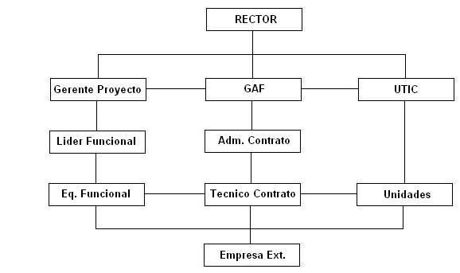
PLAN DE GESTION
Procesos requeridos para gestionar la ejecución
Gestión de las Comunicaciones
ORGANIGRAMA DE COMUNICACIONES

Slide 72
PLAN DE GESTION
Procesos requeridos para gestionar la ejecución
Gestión de las Comunicaciones
INFORMACION A SER COMUNICADA
Informes y presentaciones sobre el avance del cronograma que muestra información sobre el estado de situación hacia el Gerente de Proyecto, GAF y Rector.
Informes de productos entregables que han sido completados y aquellos que no han sido completados, entregados al Administrador del Contrato.
Actividades del cronograma que se han iniciado y aquellas que se han finalizado hacia el Gerente de Proyecto y Administrador del Contrato.
Documentos de coordinación para capacitación hacia la UTIC y Unidades.
Documentos de coordinación para la preparación y carga de información en la página dirigido a las Unidades.

Slide 73
PLAN DE GESTION
Procesos requeridos para gestionar la ejecución
Gestión de las Comunicaciones
INFORMACION A SER COMUNICADA
Actas de aceptación firmadas por el Técnico y Administrador del Contrato
Informe técnico de cumplimiento hacia el Administrador del Contrato.
Informes de cumplimiento del contrato y solicitudes de pago, para el trámite respectivo de liquidación y cierre del contrato dirigido hacia la GAF
Bitácora de lecciones aprendidas documentadas registradas en la ejecución del proyecto para la UTIC,

Slide 74
PLAN DE GESTION
Procesos requeridos para gestionar la ejecución
Gestión de las Comunicaciones
MÉTODOS Y MEDIOS PARA TRANSMITIR LA INFORMACIÓN
Correo electrónico interno Para instrucciones de coordinación interna y pedidos de la empresa al Gerente del Proyecto, UTIC y Administrador del Contrato.
Memo interno Para disponer el cumplimiento de actividades inherentes al contrato, pueden ser realizados por el Rector, GAF, Gerente del Proyecto, UTIC
Oficios Para comunicaciones escritas desde la ESPE hacia el exterior, a la empresa contratista.
Telefonía interna Para actividades de coordinación interna inmediata poco relevante.
Informes Para recepción y cumplimiento de hitos

Slide 75
PLAN DE GESTION
Procesos requeridos para gestionar la EJECUCION
Gestión de RR. HH. (Competencias)
Gestión de las Comunicaciones
Gestión de Riesgos

Slide 76
PLAN DE GESTION
Procesos requeridos para gestionar la ejecución
Gestión de RIESGOS
METODOLOGIA
Se conformará un equipo o comisión especial, liderado por el Gerente del Proyecto y el director de la UTIC para el análisis y tratamiento de los riesgos, dependiendo del área a la que afecte el riesgo, se incorporará el director del área y un técnico, en lo posible que tenga relación con el riesgo definido.
Se elaborará una matriz de impacto de riesgos y en base a eso, se establecerán las medidas necesarias y el presupuesto para evitar, transferir o mitigar el riesgo.
Se desarrollará una base de datos con el registro de los riesgos, las causas y el impacto para que sirva de fuente de información para futuros proyectos, poniendo énfasis en las debilidades en la gestión de proyectos fallidos y en las debilidades administrativas de la institución

Slide 77
PLAN DE GESTION
Procesos requeridos para gestionar la ejecución
Gestión de RIESGOS
ROLES Y RESPONSABILIDADES
Gerente de Proyecto Liderar el equipo de gestión de riesgos
Desarrollar la matriz de impacto
Analizar y plantear las medidas correctivas
Director UTIC Liderar el equipo para los riesgos técnicos
Director Funcional Liderar el equipo para los riesgos funcionales de uso y explotación de la plataforma web
Directores de Área Liderar el equipo para la definición del impacto y plantear las acciones correctivas correspondientes
Se recomienda incorporar al Rector y GAF, para el manejo de los riesgos que pueden ser consecuencia de la carencia de cultura digital y de resistencia al cambio, en donde el poder de decisión es importante y vital.

Slide 78
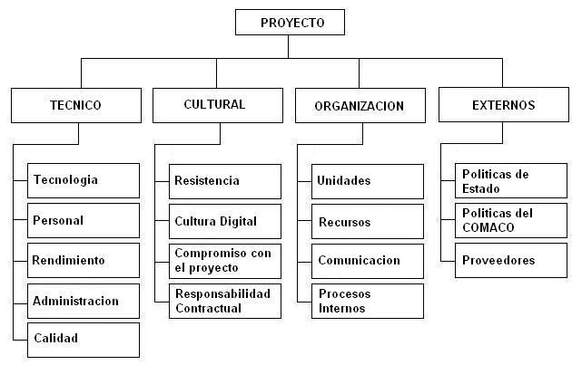
PLAN DE GESTION
Procesos requeridos para gestionar la ejecución
Gestión de RIESGOS
ESTRUCTURA DE DESGLOSE DEL RIESGO (RBS)

Slide 79
PLAN DE GESTION
Procesos requeridos para gestionar la ejecución
Gestión de RIESGOS
MATRIZ DE PROBABILIDAD E IMPACTO
Objetivo | Muy Bajo 0.05 | Bajo 0.10 | Moderado 0.20 | Alto 0.40 | Muy Alto 0.80
Consultoría y Capacitación | Cumplimiento de los cronogramas | Desinterés de los involucrados | Aprendizaje no efectivo de las unidades | Bajo Incremento de archivos indexados | Cultura digital intrascendente
Reglamentación | Normativa técnica incompleta | Colaboración en la elaboración de la normativa | Cambio de responsables | Aceptación de la normativa | Incumplimiento de la normativa
Desarrollo | Mala definición de capacidad tecnológica requerida | Pagina web sin imagen institucional | Personal técnico insuficiente | Cumplimiento de especificaciones técnicas | Aceptación del producto, liquidación y cierre
Seguimiento y Evaluación | Errores de programación y configuración | Alto tiempo de respuesta a problemas de las unidades | Asistencia técnica inoportuna | Incremento del tiempo de respuesta en horas pico | No se mejore el ranking

Slide 80
PLAN DE GESTION
Gestión de RIESGOS
IDENTIFICACION DE RIESGOS
Lista de riesgos | Posibles respuestas | Causas | Categoría
Transición en el cambio de Razón Social de la ESPE | Priorizar las acciones necesarias para realizar el cambio. Retrasar el proyecto hasta tener definido la nueva imagen de la ESPE. | Decreto Presidencial | Alcance
Desinterés de los involucrados | Mantener un control semanal del cumplimiento de la normativa | Falta de cultura digital | Calidad Capacitación
Incremento del tiempo de respuesta en el uso de la página web | Buscar asesoramiento para determinar la capacidad real del web server, memoria y procesamiento para mantener al menos 1000 usuarios concurrentes | Inexperiencia técnica para definir las capacidades tecnológicas | Costo y Calidad Implementación y pruebas
Incumplimiento de las bases técnicas | Considerar la definición del alcance del proyecto para la elaboración de las bases técnicas | Especificaciones sin el suficiente nivel de detalle | Costo y tiempo Desarrollo
No se mejore el ranking web hasta el objetivo planteado. | Control y supervisión de la calidad de los contenidos web | Falta de compromiso | Calidad Implementación y pruebas

Slide 81
PLAN DE GESTION
Procesos requeridos para gestionar la ejecución
Gestión de RIESGOS
PLAN DE RESPUESTA A LOS RIESGOS
Riesgo: Transición en el cambio de Razón Social
Impacto: Bajo en la implementación de las pág web pero muy alto en el en el desarrollo del portal Institucional.
Plan de acción: Realizar las acciones necesarias para proceder al cambio.
Ejecutar el proyecto una vez definida la nueva imagen Institucional
Responsable: Autoridades de la ESPE, URCI, Marketing, UTIC
Indicador: Desarrollo del portal Institucional con la nueva imagen corporativa

Slide 82
PLAN DE GESTION
Procesos requeridos para gestionar la ejecución
Gestión de RIESGOS
PLAN DE RESPUESTA A LOS RIESGOS
Riesgo: No se mejore el ranking web hasta el objetivo planteado
Impacto: Bajo en la implementación pero muy alto en el uso y aplicación
Plan de acción: Procedimientos adecuados para el manejo de la visibilidad y actividad
Responsable: Rectorado, Vicerrector Académico, UTIC y Unidades
Indicador: Posicionamiento en el ranking web

Slide 83
PLAN DE GESTION
Procesos requeridos para gestionar la ejecución
Gestión de RIESGOS
PLAN DE RESPUESTA A LOS RIESGOS
Riesgo: Desinterés de los involucrados
Impacto: Alto
Plan de acción: Socialización del proyecto con los beneficios de incrementar el ranking web y generar el sentimiento de identidad y pertenencia al ser universidad tipo A y ubicada dentro de las mejores del mundo
Responsable: Vicerrectores, UTIC, Gerente del Proyecto
Indicador: Cantidad de archivos indexados
Calidad de la información generada
Incremento de visitas a la página web ESPE

Slide 84
PLAN DE GESTION
Procesos requeridos para gestionar la ejecución
Gestión de RIESGOS
PLAN DE RESPUESTA A LOS RIESGOS
Riesgo: Incremento del tiempo de respuesta en el uso de la página web
Impacto: Moderado
Plan de acción: Buscar asesoramiento para definir la capacidad real de servidor web, procesador y memoria de los equipos, para soportar al menos 1000 usuarios concurrentes
Responsable: UTIC
Indicador: Pruebas de carga y eficiencia del equipamiento

Slide 85
PLAN DE GESTION
Procesos requeridos para gestionar la ejecución
Gestión de RIESGOS
PLAN DE RESPUESTA A LOS RIESGOS
Riesgo: Incumplimiento de las bases técnicas
Impacto: Moderado
Plan de acción: Designar el equipo técnico adecuado que garantice la calificación de las ofertas y garantice la designación de la empresa seria que cumpla a cabalidad las bases técnicas
Indicador: Experiencia y posicionamiento de la empresa en el país

Slide 86
CONCLUSIONES & RECOMENDACIONES
“El éxito en los proyectos radica en dos simples principios:
objetivos claros y compromisos fuertes”
Moses Thompson

Slide 87
CONCLUSIONES & RECOMENDACIONES
En el desarrollo del Project Charter
Para este proyecto se identificó que en la ESPE, los proyectos de tecnología recaen en excelente personal técnico sin conocimiento en gestión de proyectos, esto ha traído como consecuencia, proyectos sin el éxito esperado.
En proyectos de tecnología, se da más importancia al equipamiento de hardware y software, esto se convierte en el objetivo, antes que ser considerado como un medio.
Se recomienda crear la PMO, y generar cultura de proyectos para que la gestión sea realizada por proyectistas.

Slide 88
CONCLUSIONES
En la Gestión del Alcance
La definición del alcance y el suficiente nivel de detalle de las especificaciones técnicas, es el aspecto fundamental para el éxito del proyecto. Si este documento está mal definido, significa que los objetivos no están bien definidos, por lo tanto, así se cumpla lo que dice el contrato, el proyecto no tendrá éxito.
En contratos de proyectos que se realizan en instituciones públicas, hay que considerar que una vez firmado el contrato, es imposible realizar acciones de cambio al alcance o al objeto del contrato.
Se recomienda ser lo suficientemente detallista y cuidadoso para que las especificaciones técnicas sean claras, entendibles y objetivas y no den lugar a cambios, interpretaciones o subjetividades.

Slide 89
CONCLUSIONES & RECOMENDACIONES
En la Gestión de las Comunicaciones
Para este proyecto se identificó que en la ESPE, no existe un plan de comunicaciones, la responsabilidad absoluta de la ejecución del proyecto y el cumplimiento del contrato recae exclusivamente sobre el Administrador y Técnico del Contrato, esto hace que en muchos caso no importe el éxito del proyecto sino el cumplimiento del contrato y en muchos de los casos la comunicación se realiza solo a la Gerencia Administrativa Financiera para conocimiento y búsqueda de responsables y no para solución de problemas.
Se recomienda designar a los administradores del contrato a personal con competencias en gestión de proyectos basados en la guía del PMBOK.

Slide 90
CONCLUSIONES & RECOMENDACIONES
En la Gestión del Riesgo
Para este proyecto se identificó que en la ESPE en la elaboración del contrato no existe ningún término o condición que haga referencia a la identificación de los riegos.
Se recomienda Incluir dentro de los téminos de contrato especificaciones para la definición de los riesgos a fin de que estos sean identificados al inicio del proyecto.

Slide 91
CONCLUSIONES & RECOMENDACIONES
En la Gestión de las Adquisiciones
El incumplimiento o retraso en la ejecución de los contratos se debe al desconocimiento de las funciones de los administradores de los contratos
Se recomienda incorporar en los contratos las estipulaciones específicas relacionadas con las funciones y deberes de los administradores del contrato. Esta inclusión facilita la gestión de las comunicaciones entre la empresa contratada y la institución.

Slide 92
“El éxito en los proyectos radica en dos simples principios:
Objetivos claros y
Compromisos fuertes”
Moses Thompson, líder de la consultora de proyectos Team Technologies

